Slide 1
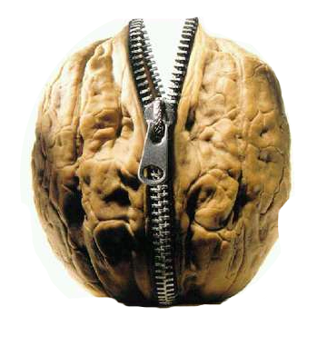
Scrum em uma casca de noz
Por Lucas Rocha

Slide 2
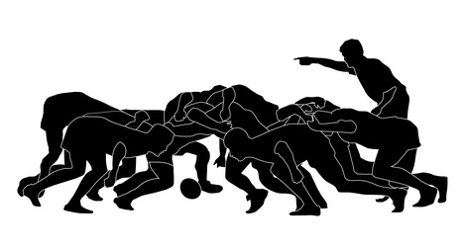
Definição

Slide 3
Ritos
Papéis Artefatos
-Product Backlog.
-Sprint Backlog.
-Burndown Chart.

Slide 4
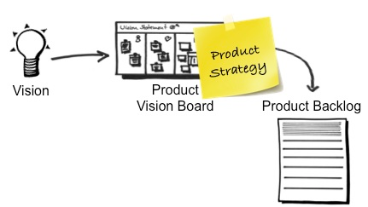
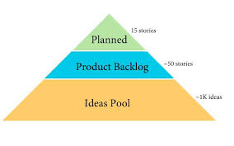
Product Backlog e Sprint Backlog

Slide 5
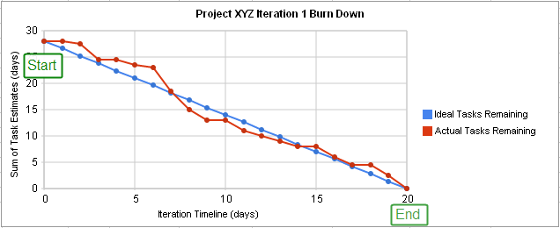
Burndown Chart

Slide 6

Potentially Shippable Product Increment

Slide 7
Ritos
Sprint.
Reunião de planejamento.
Reuniões diárias.
Reuniões de revisão e restrospectiva do sprint.

Slide 8
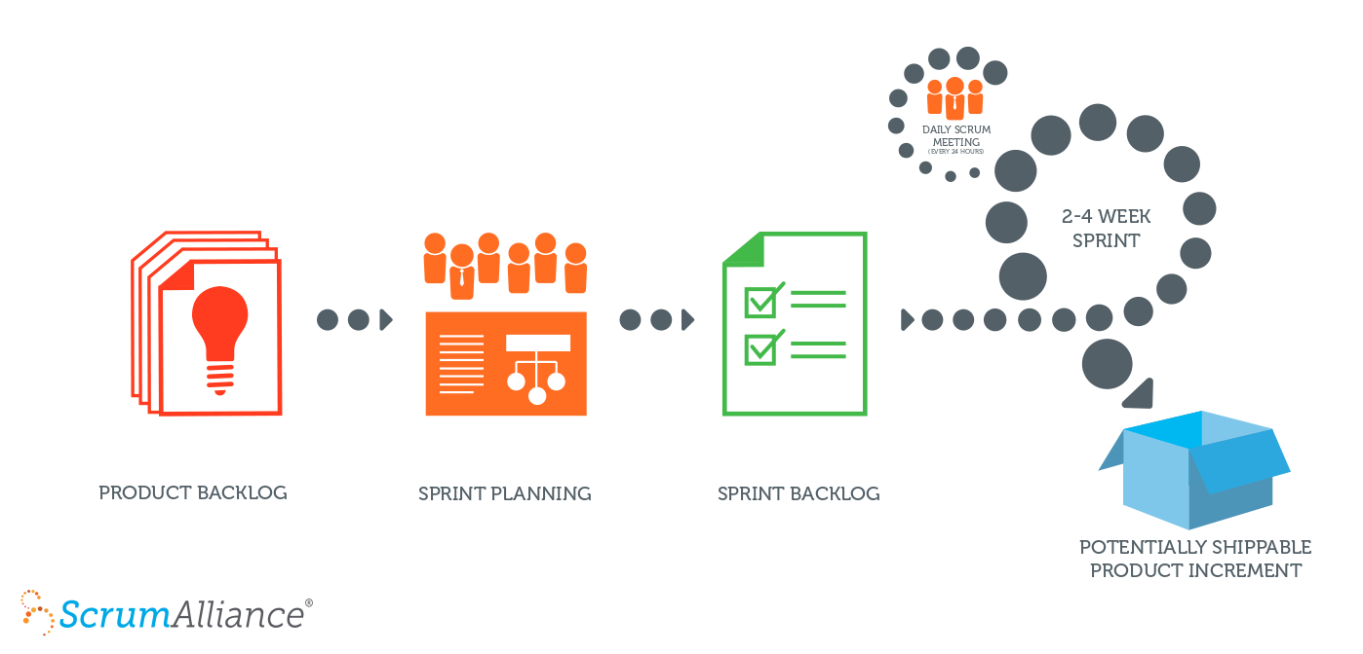
Sprints

Slide 9
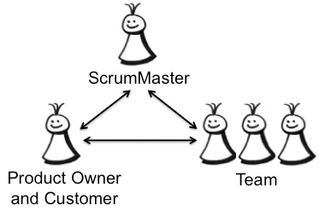
Papéis

Slide 10

Scrum Master
Garante que todos sigam as regras e processos do Scrum.
Remove impedimentos para o time.
Facilita a comunicação.
Idealmente não faz parte do time.

Slide 11
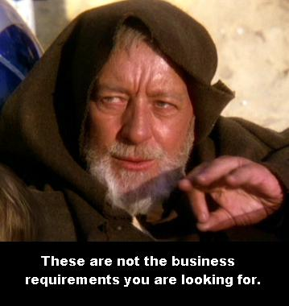
Product Owner
Representa os interesses de todos os stakeholders.
Responsável pelo ROI.
Define e prioriza os itens do Product Backlog.

Slide 12

Team
Descobre como transformar itens do Product Backlog em incrementos de funcionalidade.
Cada membro é co-responsável pelo sucesso de cada iteração e do projeto como um todo.
Também são responsáveis por:
Entregar valor de negócio.
Implementações técnicas.
Entrega de incrementos funcionais.
Autogerenciamento.

Slide 13
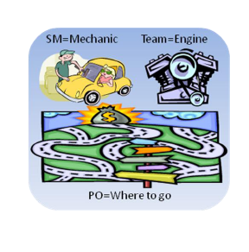

Comprometidos ou envolvidos?
Os 3 papéis citados até então estão comprometidos. Mas talvez haja outras pessoas envolvidas.

Slide 14
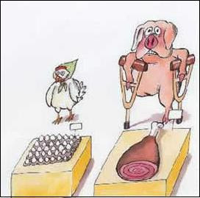
Comprometidos ou envolvidos?

Slide 15

The Dark Side of Scrum
V-você disse Stand-Ups Meetings? M-mas e o Kanban?
Product Backlog ou bucket list?
A rigidez das sprints pode acabar atrasando o processo de entrega.

Slide 16
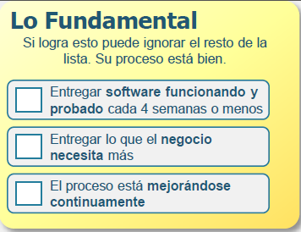

Slide 17
Referência
http://www.agile42.com/en/agile-coaching-company/agile-scrum-tools/scrum-nutshell/
http://www.scrumalliance.org/why-scrum
http://www.scrumalliance.org/community/articles/2009/december/scrum-in-a-nutshell
https://medium.com/@__tosh/the-dark-side-of-scrum-d36657e5bc61

